Slide 1

TRƯỜNG ĐẠI HỌC BÁCH KHOA HÀ NỘI VIỆN CÔNG NGHỆ THÔNG TIN VÀ TRUYỀN THÔNG
Project 2- IT3930
Tên đề tài: Ứng dụng quản lý nhà hàng
Giáo viên hướng dẫn: ThS. Lê Thị Hoa
Sinh viên thực hiện: Nguyễn Kiên Trung
MSSV: 20173421
Lớp: KHMT03 – K62

Slide 2
1. Tổng quan bài toán
1.1 Bài toán thực tế
1.2 Công cụ, công nghệ
2. Phân tích thiết kế bài toán
2.1 Biểu đồ usecase
2.2 Cơ sở dữ liệu
2.3 Biểu đồ lớp
3. Giao diện phần mềm
4. Kết luận, hướng phát triển

Slide 3
Tổng quan bài toán
Bài toán thực tế:
Lập trình phần mềm Quản lý nhà hàng và Order trực tiếp. Hỗ trợ công việc: order; thanh toán; quản lý thông tin về hóa đơn, thực đơn, bàn ăn, tài khoản.
Order: thông tin bàn ăn, thông tin món ăn và thể loại món ăn, thông tin hóa đơn của bàn hiện tại; chọn số lượng, thêm món ăn vào hóa đơn
Thanh toán: tính tổng tiền; lưu lại hóa đơn
Các thao tác liên quan đến quản lý thông tin:
Xem hóa đơn theo ngày; người dùng tự chọn ngày
Xem, thêm, sửa, xóa thông tin món ăn, thể loại món ăn, bàn ăn, tài khoản
Tìm kiếm món ăn trong danh sách: tìm kiếm theo chữ cái gần đúng (ví dụ nhập vào thanh tìm kiếm “a” sẽ hiện ra kết quả “cafe”, “soda”, “bia”, ...)

Slide 4





Tổng quan bài toán
Công cụ, công nghệ:
Ngôn ngữ lập trình: C#
Thiết kế giao diện: Winform
Cơ sở dữ liệu: SQL
Visual Studio
Microsoft SQL Server

Slide 5
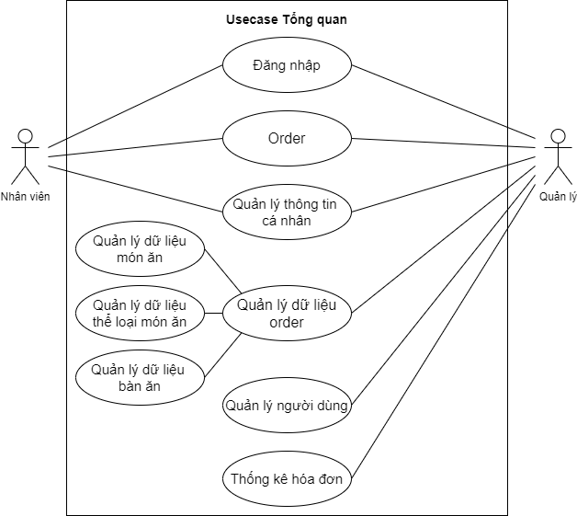
Phân tích thiết kế bài toán
Biểu đồ use case tổng quan:

Slide 6
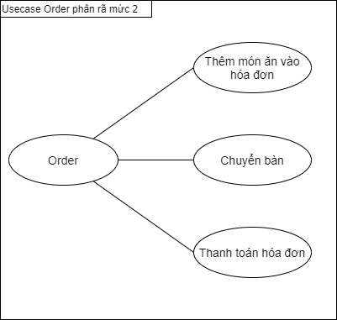
Phân tích thiết kế bài toán
Biểu đồ use case “Order” phân rã mức 2:

Slide 7
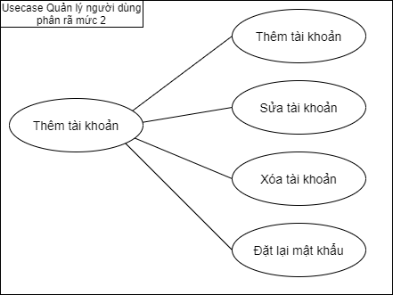
Phân tích thiết kế bài toán
Biểu đồ use case “Quản lý người dùng” phân rã mức 2:

Slide 8
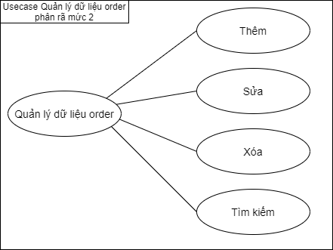
Phân tích thiết kế bài toán
Biểu đồ use case “Quản lý dữ liệu order” phân rã mức 2:

Slide 9
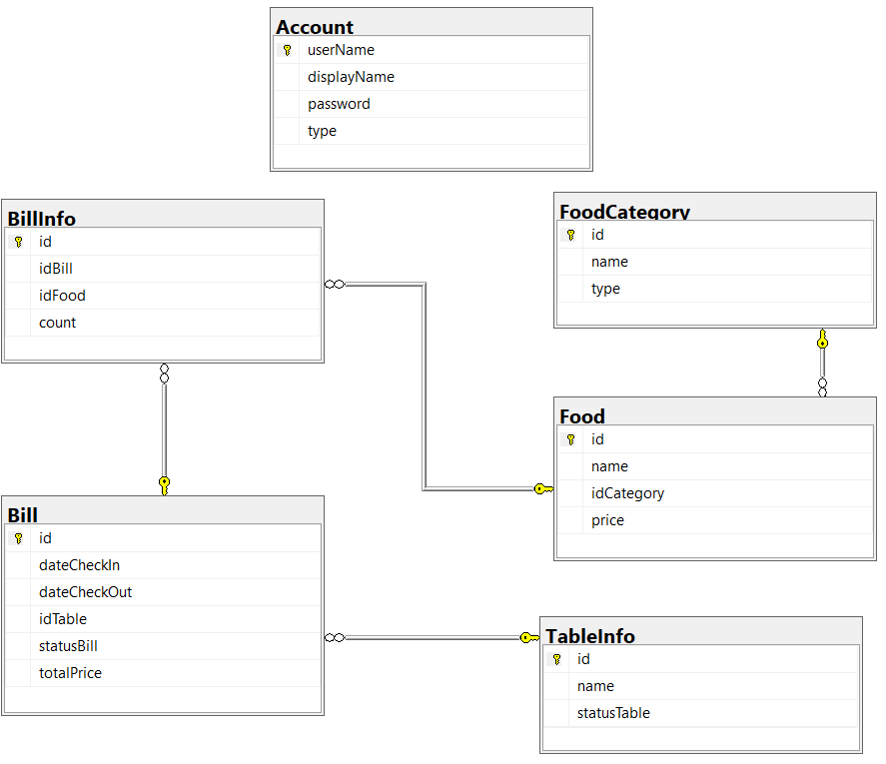
Phân tích thiết kế bài toán
Cơ sở dữ liệu:

Slide 10
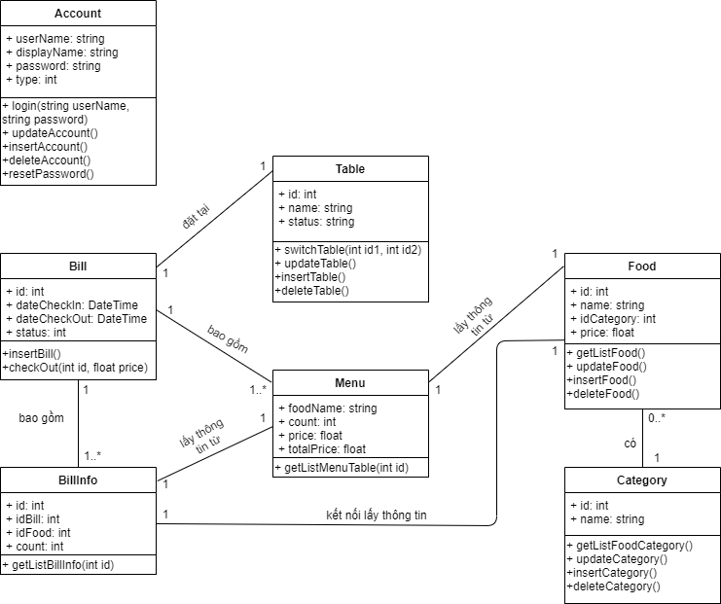
Phân tích thiết kế bài toán
Biểu đồ lớp:

Slide 11
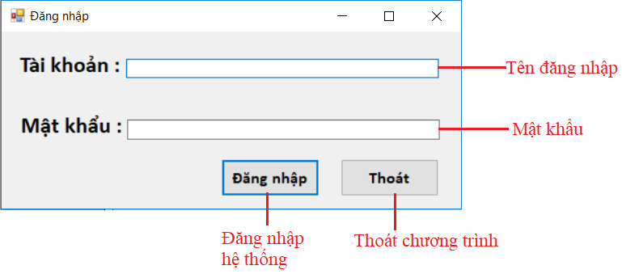
Giao diện phần mềm

Slide 12
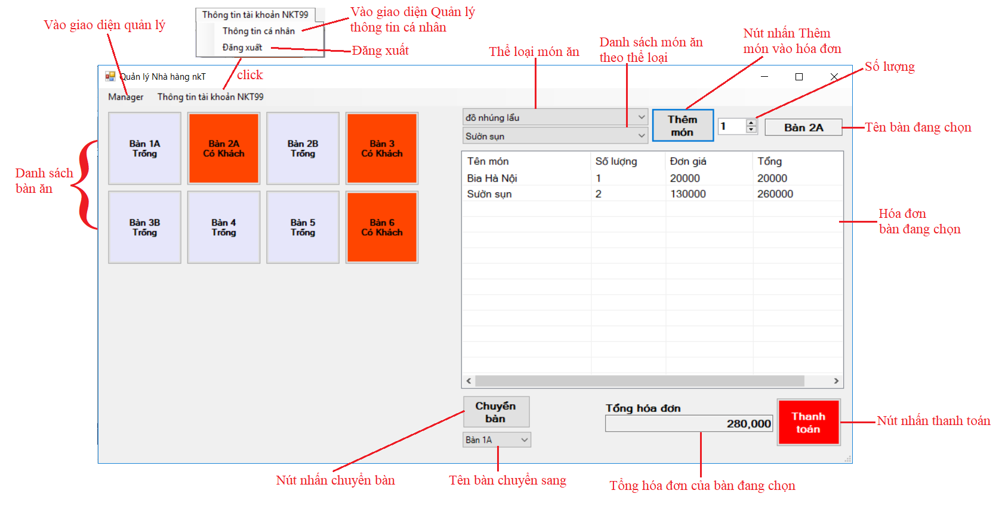
Giao diện phần mềm

Slide 13
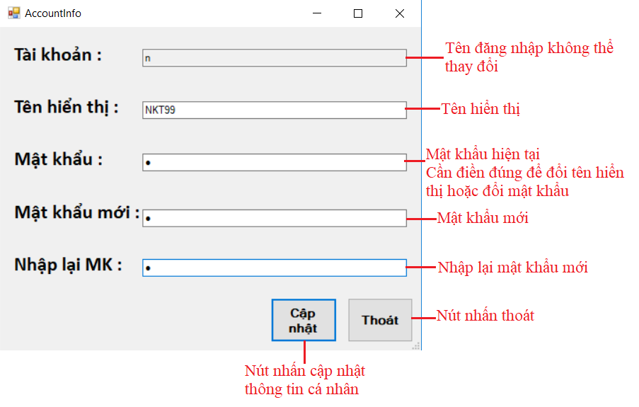
Giao diện phần mềm

Slide 14
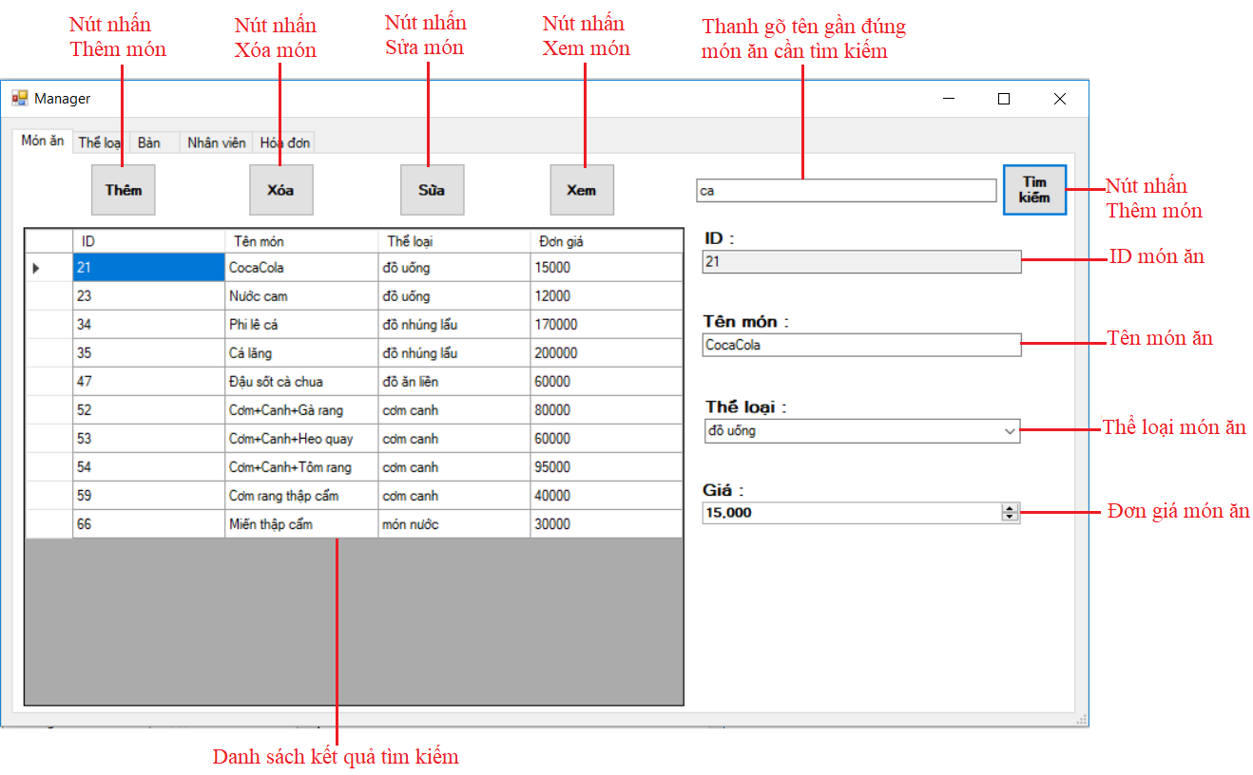
Giao diện phần mềm

Slide 15
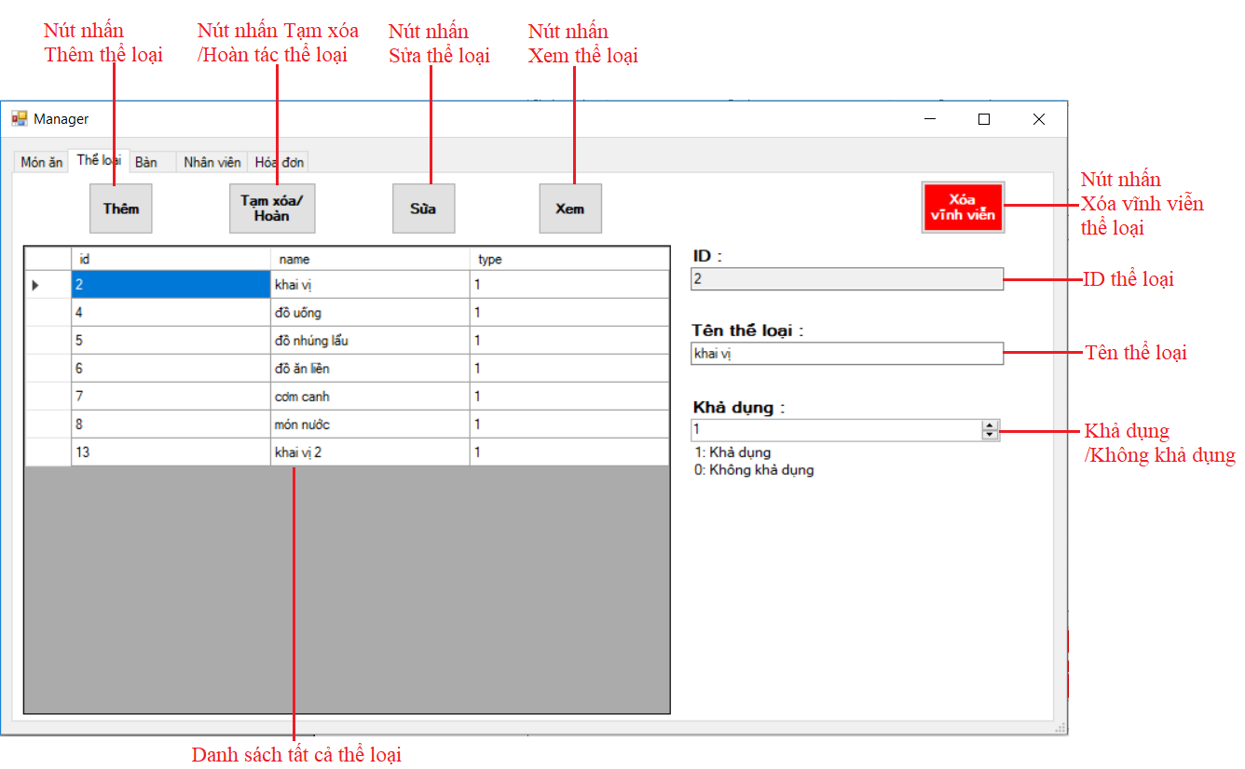
Giao diện phần mềm

Slide 16
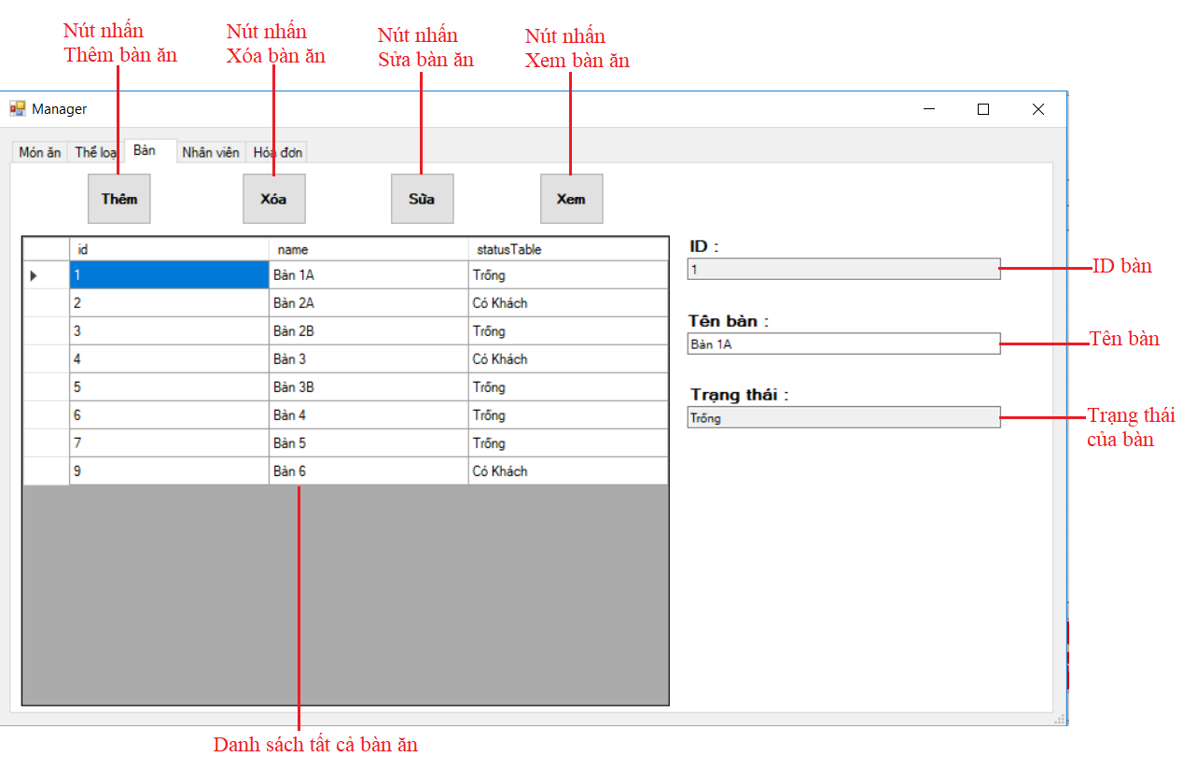
Giao diện phần mềm

Slide 17
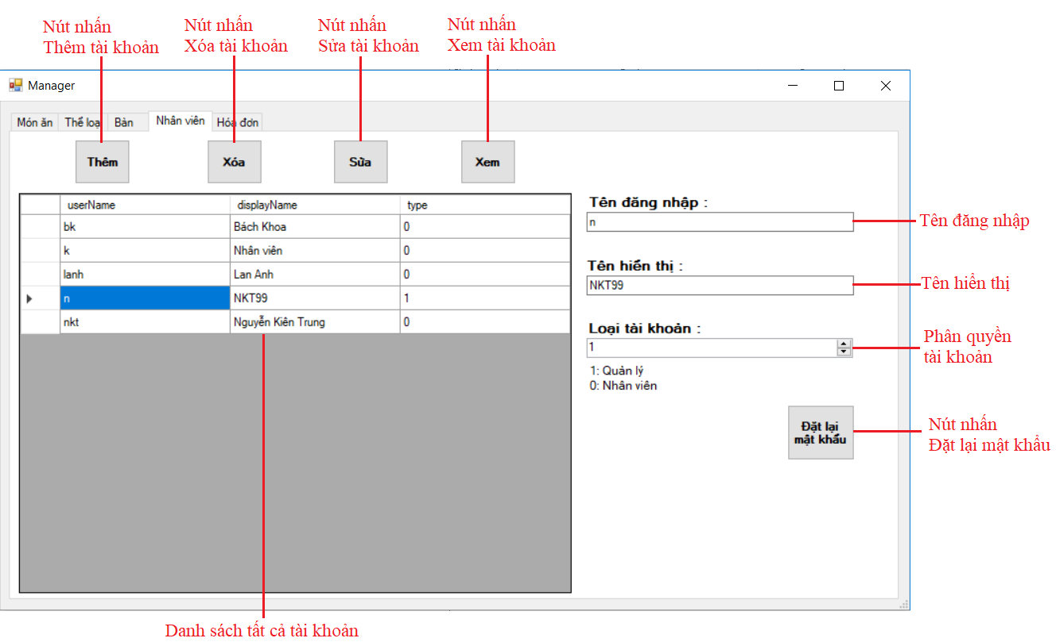
Giao diện phần mềm

Slide 18
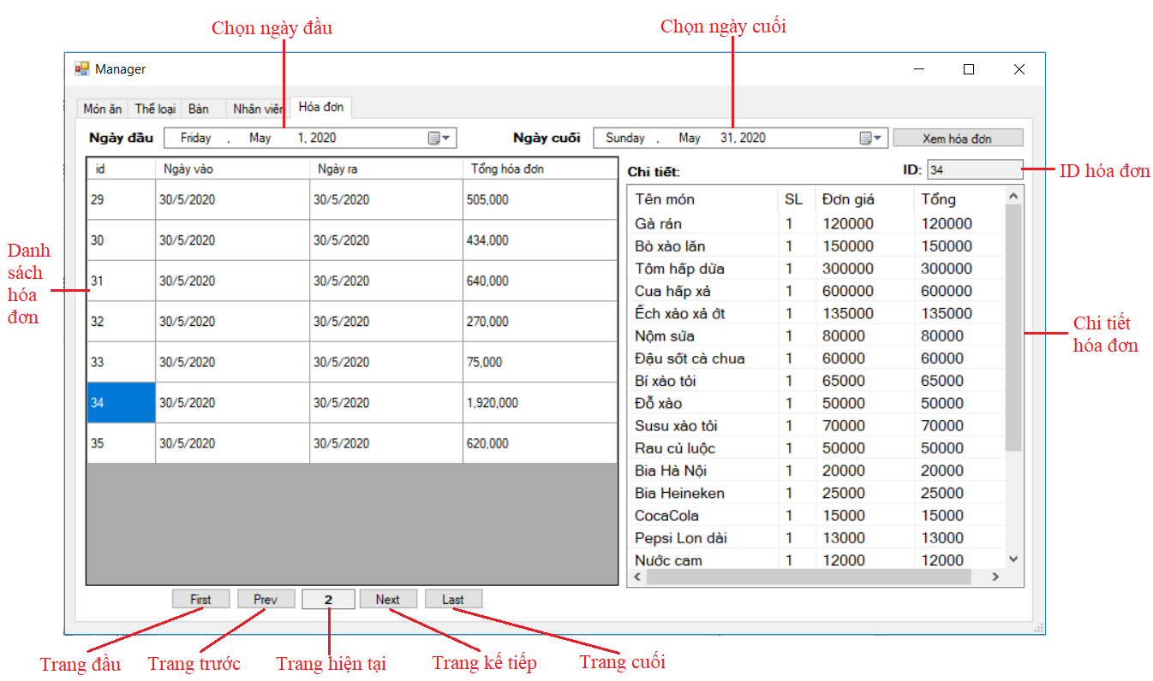
Giao diện phần mềm

Slide 19
Kết luận, hướng phát triển
Ưu điểm: Phần mềm hiện tại chưa xuất hiện lỗi, đáp ứng được những chức năng đã đặt ra. Giao diện đơn giản, sắp xếp để người dùng sử dụng một cách tiện lợi
Nhược điểm: Chức năng đọc file chạy chậm. Một số thông tin hiển thị có thể người dùng không quan tâm (ID) hoặc người dùng không hiểu, phải có hướng dẫn (khả dụng: 0/1).
Hướng phát triển: Tìm cách đọc file để chương trình có thể chạy nhanh hơn. Tìm cách hiển thị thông tin lên giao diện để người dùng dễ hiểu.

Slide 20


